Slide 1
Упрощение
выражений

Slide 2
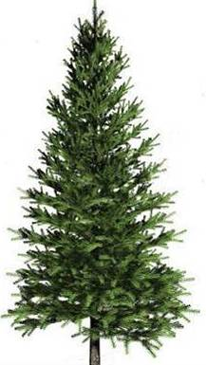
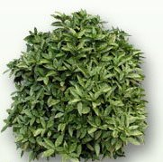
(4+2)∙3
(4+2)∙3

Slide 3
(4+2)∙3
(4+2)∙3
4∙3+2∙3
=

Slide 4
Продолжите фразу: «Для того чтобы умножить сумму на число …
можно умножить на это число каждое слагаемое и сложить получившиеся произведения».
Распределительное свойство умножения относительно сложения
(4+2)∙3=4∙3+2∙3

Slide 5
(4+2)∙3=4∙3+2∙3
(a+b)∙c=a∙c+b∙c -
распределительное свойство умножения относительно сложения

Slide 6
4∙3-2∙3
4∙3-2∙3
(4-2)∙3
=

Slide 7
Продолжите фразу: «Для того чтобы умножить разность на число …
можно умножить на это число уменьшаемое и вычитаемое и из первого произведения вычесть второе. ».
Распределительное свойство умножения относительно вычитания
(4-2)∙3=4∙3-2∙3

Slide 8
(4+2)∙3=4∙3+2∙3
(a-b)∙c=a∙c-b∙c -
распределительное свойство умножения относительно вычитания

Slide 9
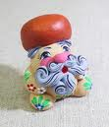
Укажи, какой способ решения проще:
780
или
597
или

Slide 10
Примените распределительное свойство умножения:
(а + 8)∙40=
a∙40+8∙40=
40a+320
10 ∙(b + с)=
10b+10c
(5-b) ∙ 7=
5∙7-b∙7=
35-7b
11 ∙ (d - 8)=
11∙d-11∙8=
11d-88

Slide 11
Рефлексия
Сегодня на уроке я узнал(а)…
Мне больше всего удалось…
Мне показалось важным…
Что на твой взгляд удалось?
Что на твой взгляд не удалось? Почему? Что учесть на будущее?

Slide 12
Домашнее задание
№557, 559 (3ст) ,561.

Slide 13
Спасибо за внимание!

